Slide 1

Ethique et Science
Séance 3
L’éthique de la science et de la technologie
pierre.plancoulaine@cyu.fr

Slide 2
1 - L’ordre des faits et l’ordre des valeurs
La science décrit des faits et exclut tout jugement de valeur.
2 - Les fondements éthiques de la science
La science présuppose des choix, des projets, des valeurs.
La connaissance objective, valeur suprême ?
« L’argumentation rationnelle qui est déjà présupposée non seulement dans chaque science, mais aussi dans chaque discussion de problème, présuppose elle-même la validité de normes éthiques universelles ».
Karl-Otto Apel
Soldats américains lors d’un test mené dans le désert du Nevada, 1959.

Slide 3
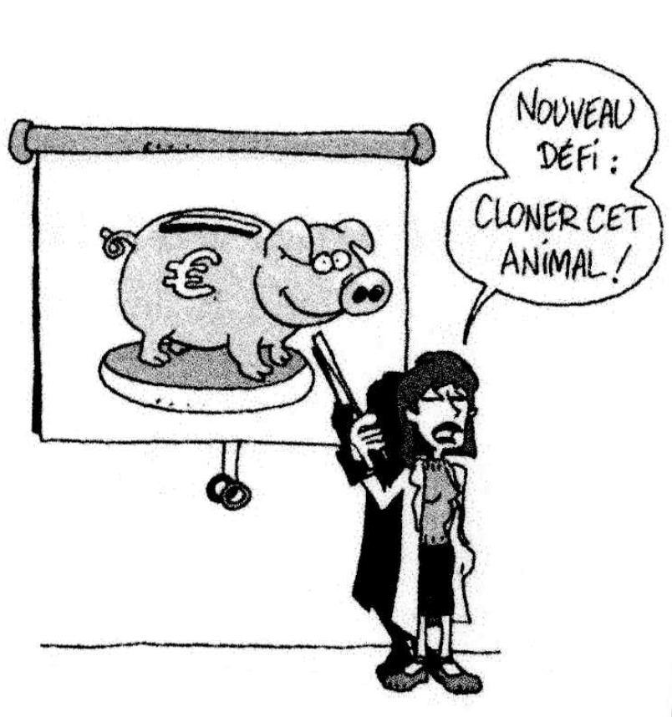

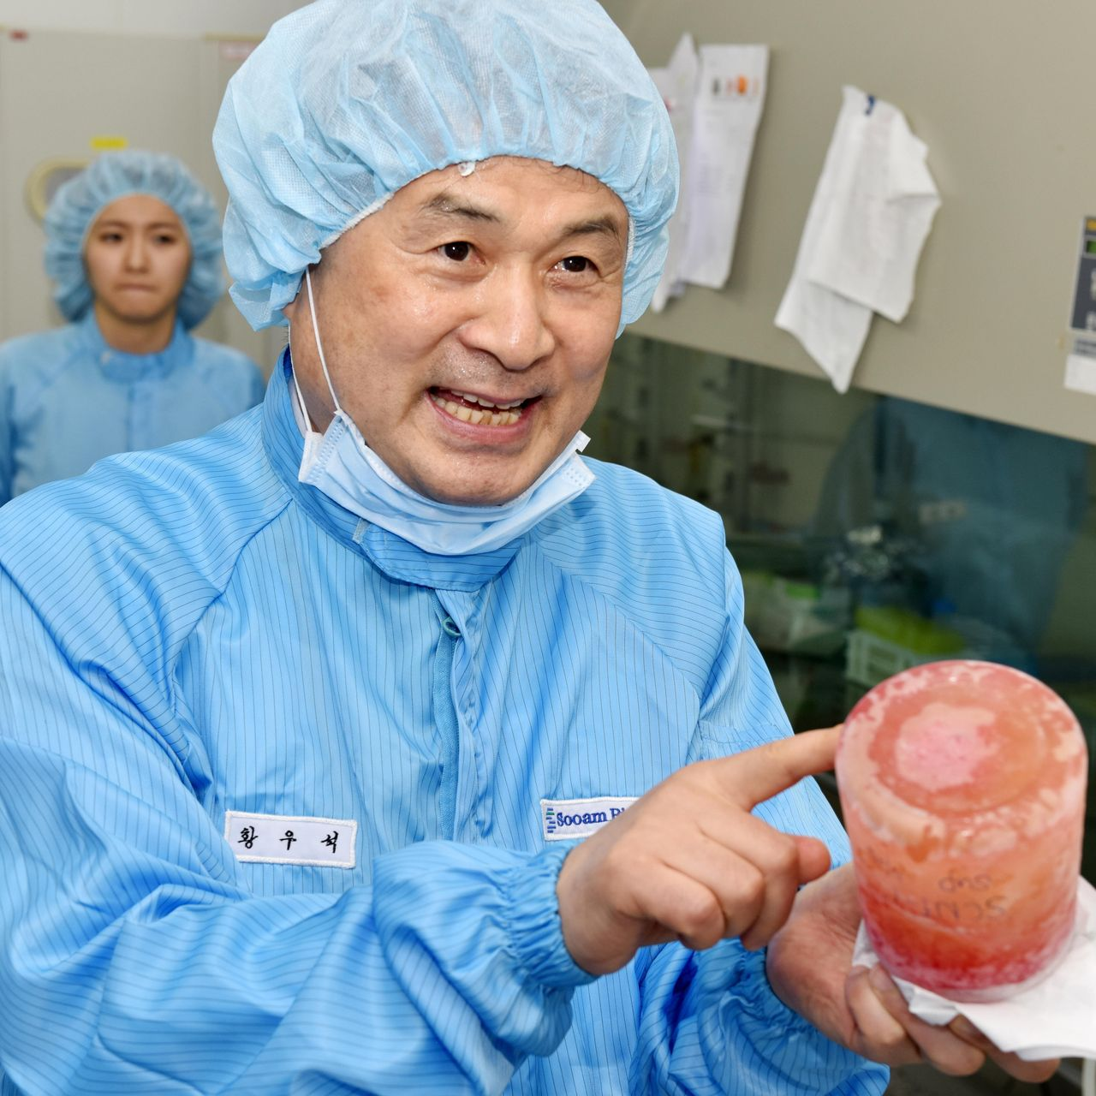

3 - La réalité de la recherche scientifique
Existe-t-il un contrôle éthique de la recherche scientifique ?
Ranjit Chandra, de l’Université Memorial, à terre Neuve, inventait ses études sur les multivitamines miracles.
Hwang Woo-suk a publiquement avoué avoir falsifié des résultats d’études sur la production de cellules souches.
Andrew Wakefield, médecin radié de la profession à la suite d’une étude frauduleuse sur les vaccins et l’autisme.

Slide 4
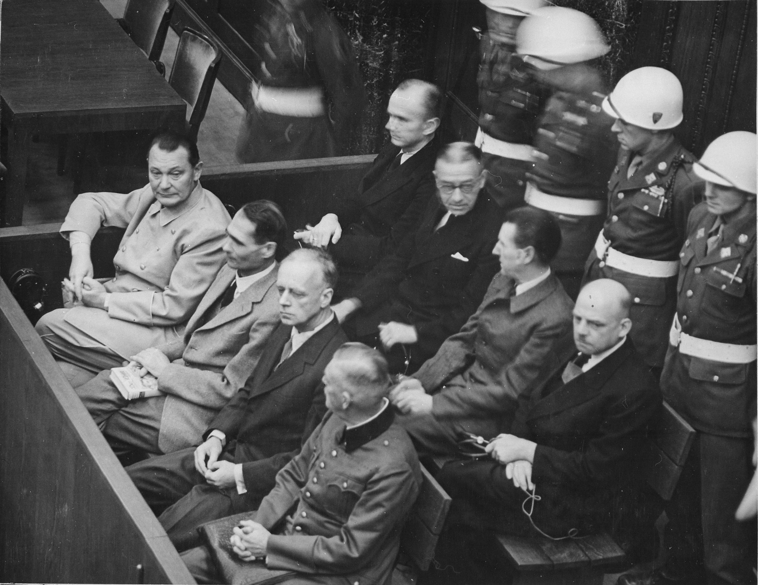
4 – La recherche avec des sujets humains
Le code de Nuremberg (1947)
En réaction aux expérimentations médicales des médecins nazis, le tribunal militaire américain de Nuremberg a formulé un code de recherche comprenant dix principes éthiques.
La déclaration d’Helsinki (1964)
Elle précise que les protocoles de recherche pratiqués sur l’être humain doivent être soumis à l’avis d’un comité d’éthique de la recherche, avant leur réalisation.
L’approche utilitariste
Longtemps, les scientifiques ont réglé de façon expéditive les principes éthiques liés à la recherche sur les sujets humains, en se contentant d’une analyse coûts/bénéfices sommaire. Mais une approche utilitariste rigoureuse doit prendre en compte les retombées d’une recherche et sa contribution au bien–être humain, sans pour autant sous-estimer les risques et les effets négatifs.
L’approche déontologique
L’approche déontologique affirme le primat du principe de respect de la personne et des droits individuels. En pratique, cet impératif du respect se traduit par une série de normes stipulées dans des codes de déontologie. Ces normes énoncent les droits fondamentaux des participants à la recherche.

Slide 5

La responsabilité prospective
L’éthique de la responsabilité prospective, de Hans Jonas, fournit une perspective théorique convenant à l’étude de la recherche avec des sujets humains.
Dans le cadre d’une expérimentation scientifique, les sujets se trouvent dans une situation de vulnérabilité, qui devrait commander une sollicitude extrême de la part du chercheur.

Slide 6
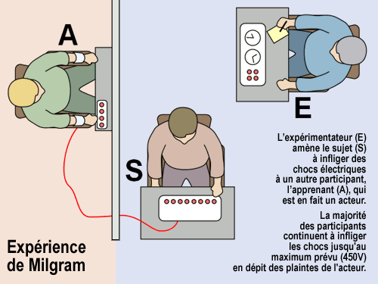
L’éthique des vertus
Certains manuels portant sur la recherche scientifique font appel aux notions de vertu ou de trait de caractère moral.
La recherche en sciences humaines
Dans le secteur des sciences sociales et de la psychologie, il existe aussi des cas litigieux dans la recherche menée sur des sujets humains. Un exemple d’expérience controversée : celle de Milgram sur la soumission à l’autorité.

